Slide 1
Circulaire economie
Schaarste, draagkracht en prijzen
Les 4.

Slide 2
Vandaag
Periode overzicht
Vorige week
Inhoud van vandaag
Reduce: Minimalisme en duurzaam ontwerp
Afsluiten en vooruitkijken

Slide 3
1. Periode overzicht
Week | Onderwerp
1. | Introductie week
2. | Introductie circulaire economie
3. | Geschiedenis van de mensheid en toename consumptie
4. | Schaarste en natuurlijke bronnen
5. | Reduce: Minimalisme en duurzaam ontwerp
6. | Reuse: Hergebruiken en reparaties
7. | Recycle: Afvalmanagement en grondstoffencyclus
8. | Hernieuwbare energie en systeemdenken
9. | Herhaling | extra activiteit Reuse, reduce en recycling in de praktijk.
10. | Kennistoets

Slide 4
2. Vorige week
Begrip schaarste en de uitdagingen van natuurlijke hulpbronnen
Gevolgen van consumptie en uitputting van hulpbronnen
De rol van de circulaire economie
Notes:
Schaarste is een economisch begrip, het betekend dat er niet veel van is. Dit hoeft niet te betekenen dat er weinig van is, want dit kan plaats afhankelijk zijn.
Over het algemeen betekend het dat niet iedereen in zijn behoeft kan voldoen.
Bijvoorbeeld: Zonlicht in koud noordelijk gelegen land, of regen in de Sahara woestijn.
Natuurlijke hulpbronnen zijn alle in de natuur aanwezige stoffen en energiebronnen die van economisch nut kunnen zijn.
De natuurlijke hulpbronnen worden verdeeld in twee hoofdgroepen: Hernieuwbare en niet-hernieuwbare hulpbronnen

Slide 6
3. Inhoud van vandaag
Verminderen van consumptie
Het belang van een duurzaam ontwerp en productie
R-strategie en voorbeelden van reduce

Slide 7
‘Een probleem van consumptie’
Nu kan grote hoeveelheden consumptie lijden tot verschillende milieu en/of klimaat problemen.
Denk hierbij aan overbevissing (milieu) of de veehouderij en de broeikasgassen (klimaat) die dit met zich mee brengt.
Of plastic, zo’n 40% van al het geproduceerde plastic wordt binnen een maand weggegooid.
Jaarlijkse wereldwijde plasticproductie en plastic gebruik in Europa, Noorwegen en Zwitserland 2019

Slide 8
Dumpen van afval
Van autowrakken, bouw- en drugsafval tot picknickresten en verpakkingen.
Zwerfafval tussen de 50 tot 300 miljoen kilo per jaar.
Zorgt voor schade in de natuur, maar ook tot economisch kosten alleen Staatsbosbeheer kost dit 0,5 miljoen euro per jaar.
Notes:
Het dumpen van afval is een groeiend probleem. Een inventarisatie onder onze boswachters laat zien dat het aantal dumpingen in de natuur de afgelopen 10-15 jaar geleidelijk is gestegen. De boswachters vinden autowrakken, bouw- en drugsafval, maar ook steeds meer zwerfvuil, zoals picknickresten en meeneemverpakkingen van eten en drinken. Schattingen over zwerfafval lopen inmiddels uiteen van 50 tot 300 miljoen kilo per jaar. De schade voor de natuur is aanzienlijk, net als de kosten om alles op te ruimen. Kosten die veelal voor rekening komen van de terreinbeheerders. Staatsbosbeheer schat de totale jaarlijkse kosten voor schoonmaak op ongeveer een 0,5 miljoen euro.
Previous
Next

Slide 11
Consumptie in de lineaire economie
We maken, gebruiken en gooien grondstoffen uiteindelijk weg. Ook wel de wegwerpmaatschappij.
Op naar een nieuwe manier van omgaan met grondstoffen, dit vraagt om creativiteit en een andere manier van denken….

Slide 12
Wat kan jij doen om ‘t plastic afval probleem tegen te gaan?

Slide 13
De R-strategie
De R-strategie is een strategie voor de circulaire economie die is gebaseerd op de R's van reduce, reuse en recycle.
Deze strategieën zijn gericht op het verminderen van de hoeveelheid afval en het behoud van waarde in de economie.
Notes:
Er zijn nog meer R-en maar die zijn voor later o.a. redesign, remanufacture, repair en repurpose.

Slide 14
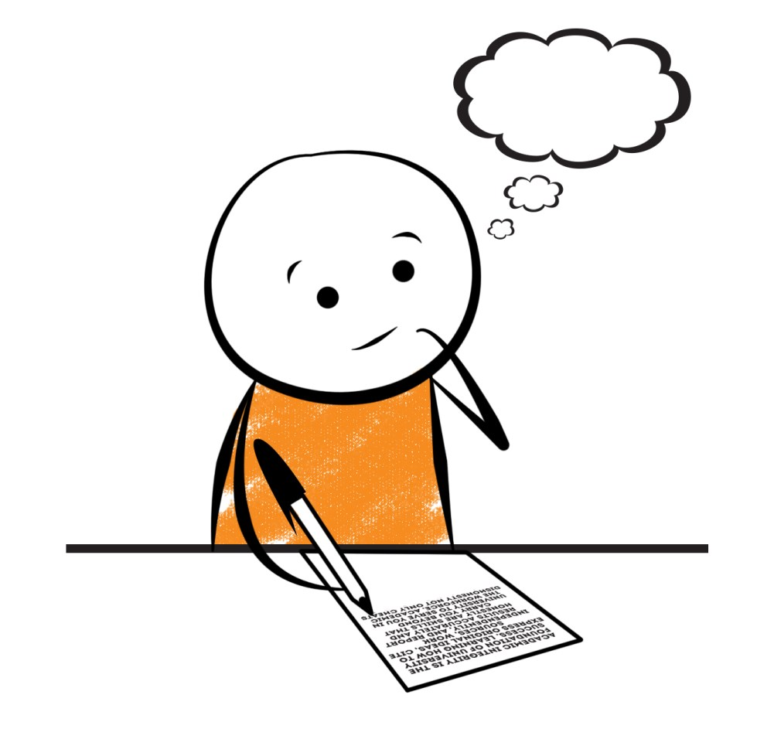
Opdracht
Hoe: Groepen van 4 – 5
Hulp:
Uitkomst: Een manier om plastic afval bij de producten te verminderen
Tijd: 20 minuten
Klaar: project, tussenproduct, etc. etc.
Wat: Jullie hebben allemaal een aantal producten gekregen die of in plastic worden verpakt of van plastic zijn. Bedenk een aantal alternatieve zodat er geen plastic meer voor nodig is.
Presenteer dit aan de rest van de klas.
Notes:
Opdracht:
Deel de klas in groepjes van 4 of 5 studenten.
Geef elk groepje een lijst met alledaagse producten, zoals papier, plastic, kleding, eten en drinken.
Vraag de studenten om te bedenken hoe ze de hoeveelheid van elk product kunnen verminderen.
De studenten moeten hun ideeën vastleggen in een poster of presentatie.
Doel:
De studenten leren over de verschillende manieren om de hoeveelheid grondstoffen en producten te verminderen.
De studenten leren om kritisch na te denken over hun eigen consumptiegedrag.
Voorbeeld:
Een groepje studenten kan bijvoorbeeld bedenken om:
Minder papier te gebruiken door e-mail te verzenden in plaats van papieren brieven te schrijven, of door herbruikbaar papier te gebruiken.
Minder plastic te gebruiken door herbruikbare waterflessen en boodschappentassen te gebruiken, of door minder verpakkingen te kopen.
Minder kleding te gebruiken door kleding te delen of te huren, of door kleding te repareren.
Minder eten en drinken te verspillen door minder te kopen, of door restjes op te eten.
Evaluatie:
Beoordeel de posters of presentaties van de studenten op originaliteit, creativiteit en haalbaarheid. Besprek de resultaten van de opdracht met de klas om te zien hoe de studenten de concepten van reduce hebben begrepen.
Hier zijn nog enkele andere ideeën voor opdrachten waarbij studenten kennis kunnen maken met Reduce van de R-strategie:
Laat de studenten een onderzoek doen naar de impact van consumptie op het milieu.
Laat de studenten een campagne ontwerpen om mensen bewust te maken van de noodzaak om te reduceren.
Laat de studenten een product of dienst ontwerpen dat helpt om de hoeveelheid grondstoffen en producten te verminderen.

Slide 15
Reduce
Reduce:
Deze strategieën zijn gericht op het verminderen van de hoeveelheid grondstoffen en producten die worden gebruikt. Dit kan worden gedaan door producten en materialen te ontwerpen die duurzamer zijn, of door de consumptie van producten en diensten te verminderen.

Slide 16
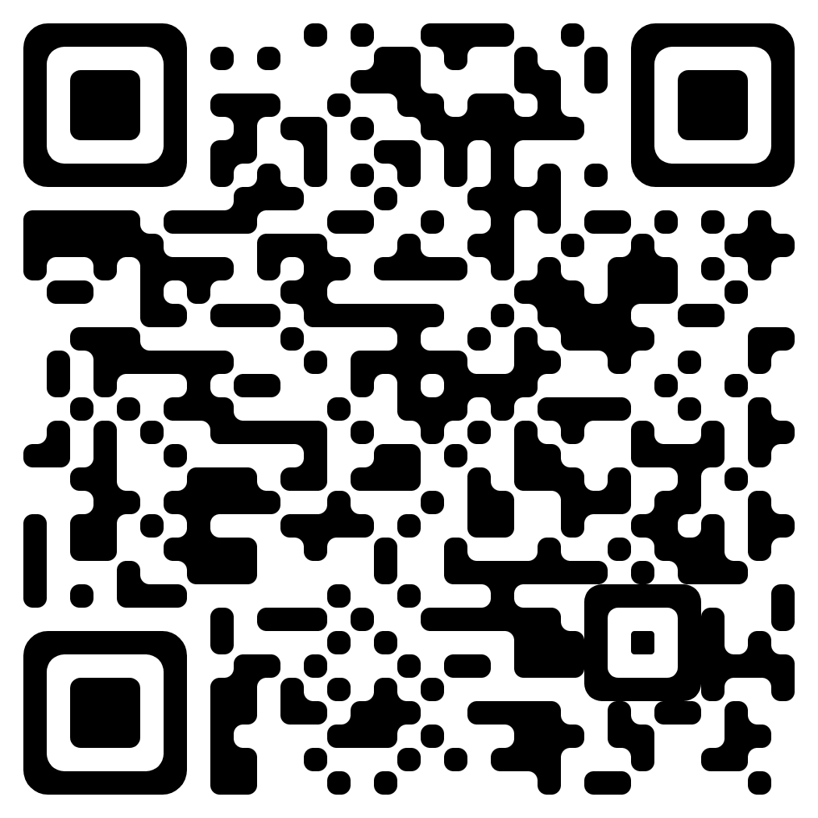
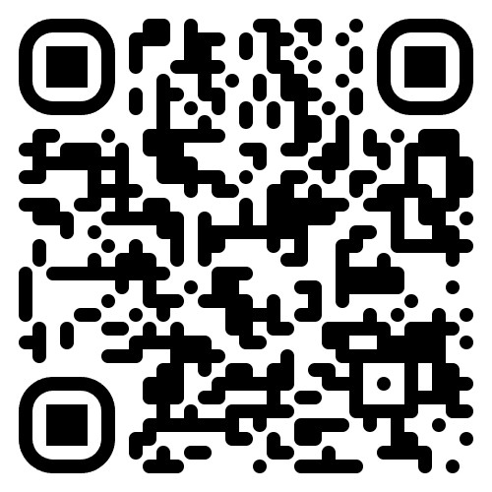
Tip..
Plastic is overal. Is dat erg?
Hoe kun je zelfs plastic maken van aardappelen, boomschors of suikerbieten?

Slide 17
5. Afsluiten en vooruitkijken
Verminderen van consumptie
Het belang van een duurzaam ontwerp en productie
R-strategie en voorbeelden

Slide 18
2324 MLO TP 3 Reststromen
Leerdoel
Inzicht krijgen in de restromen die in jouw dagelijks leven ontstaan
Weten waarom afval in verschillende categorieën worden ingezameld en wordt verwerkt
Verbeterpunten benoemen omtrent jouw restproducten en de verwerking hiervan
Samenwerken
Dit product maak je alleen.
Lever je product in via Teams
Je wordt een groepje feedback friends geplaatst
Geef feedback op de producten van anderen en ontvang feedback
Deadline product: 11-10-2023
Feedback friends: 25-10-2023
Product
Je maakt een klein verslag met daarin:
Foto’s van wat jij op een dag aan afval weggooi
Je onderzoek per foto in welke categorie(ën) jij afval produceert
10 mogelijkheden om jouw afvalstroom te veranderen waarbij circulair denken (oa. Drie R-en) worden toegepast.
Bijeenkomsten
Expert lessen over circulaire economie
Begeleiding tijdens projecturen
Stappen
Kijk op de website van milieu centraal en geef een korte beschrijving van de soorten categorieën.
Inventariseer d.m.v. foto’s je eigen afval productie, doe dit doormiddel van foto’s te nemen van alles wat je weggooi gedurende een periode van twee dagen.
Onderzoek je eigen productie, in welke categorie(ën) produceer je afval.
Bedenk 10 manieren op jou productie, te voorkomen, te verminderen of anders te verwerken (hergebruiken).
Verwerk je gegevens in het verslag.
Bronnen
Wikiwijs
PowerPoint
https://www.milieucentraal.nl

